Slide 1
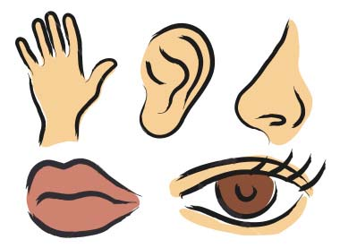
Zin-tuig-lijke scherp-zinnig-heid
Hoe zou je willen leren om nog nauwkeuriger te kijken, horen, voelen wat er in iemand omgaat?

Slide 2
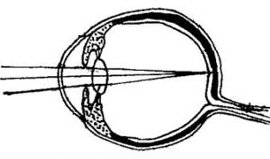
Zin-tuig-lijke scherp-zinnig-heid
Oefening: Wat laten onze zintuigen weg?
Kijk het lokaal rond en let op alles wat rood is.
Doe je ogen nu dicht.
Maak een innerlijk beeld van het lokaal en ga na wat je in dit beeld voor een blauwe dingen kunt ontdekken.

Slide 3

Wat laten we weg?

Slide 4
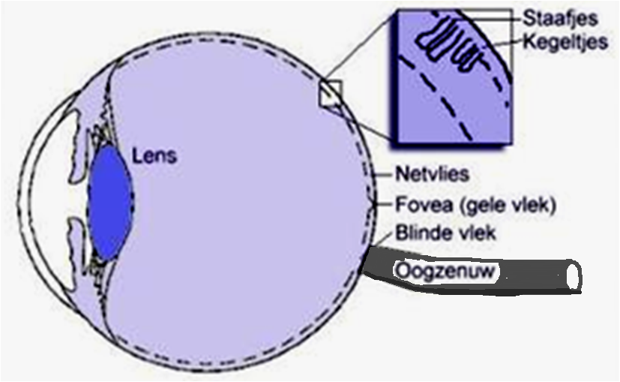
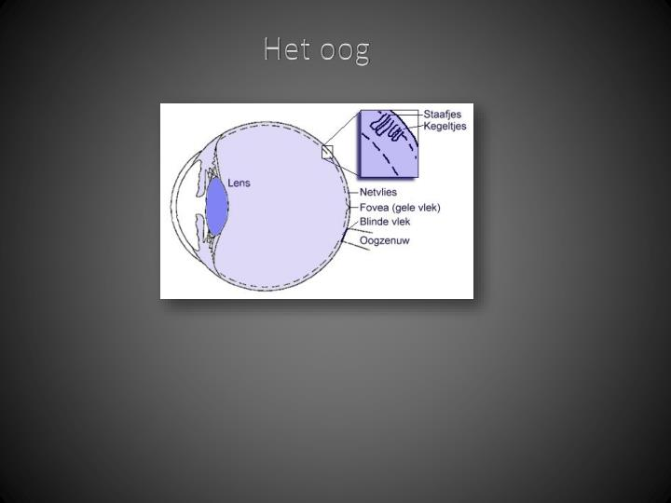
Hoe neemt het oog waar?

Slide 5
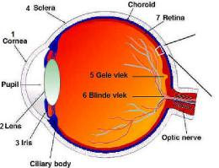


Hoe neemt het oog waar?
Lens buigt stralen naar elkaar en vormt een omgekeerd beeld
Licht/kleur
Beeld
Chemische stofjes
Elektrisch impulsen
Hersenen
Intern beeld

Slide 6
Weglaten, door onze zintuigen
Blinde vlek van onze ogen
De blinde vlek is een deel van het netvlies achter in het oog waar de oogzenuw het oog verlaat. Hier zitten geen zintuigcellen. Met andere woorden; op deze plaats is ieder mens blind. Dit verklaart de naam ook.
Oefening om je blinde vlek te ontdekken:
Sluit je linker oog
Focus nu op het +
Beweeg naar het scherm toe en er weer vanaf,
wees je er van bewust wat er met het o gebeurd.
Blinde vlek
+ o

Slide 7
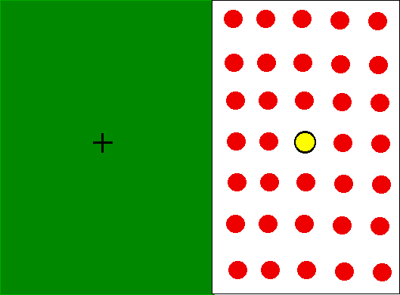
Weglaten en vervormen
De blinde vlek wordt normaal niet waargenomen. De hersenen vullen het ontbrekende deel van het beeld aan met de kleuren van de omringende staafjes en kegeltjes zodat de structuren die een mens ziet niet onderbroken lijken.

Slide 8
Weglaten, vervormen, generaliseren
Hoeveel keer staat de letter F in de volgende tekst?
FINISHED FILES ARE THE RESULTS OF YEARS OF SCIENTIFIC STUDY COMBINED WITH EXPERIENCE OF YEARS OF TRUTHFULL WORK AND OF INTENSIVE REFLECTION IF THEY ARE FILLED WITH FAITHFUL FACTS ABOUT EFFECTIVE SAFETY PERSONS OR FALSE OFFENDERS OF FOUR BEAUTIFUL PEOPLE.

Slide 9
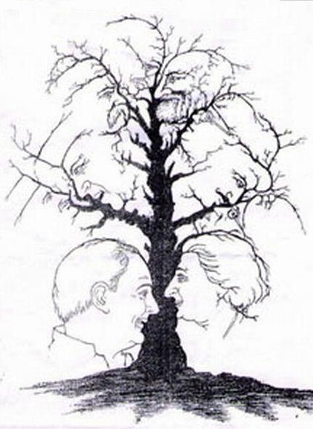
De Hoofdenboom

Slide 10
Hoe Zintuiglijk Scherpzinnig ben je?
Nog beter observeren!

Slide 11
Focussen met Zintuiglijke Scherpzinnigheid!
Wat heb je gezien?
Hoeveel?
Merk op hoeveel verschillende waarnemingen er gedaan worden!

Slide 12
Heel Zintuiglijk Scherpzinnig!
Het antwoord is 10 hoofden
Wil je nog even checken?
Heb je ook gezien dat het allemaal staatslieden uit India waren?

Slide 13
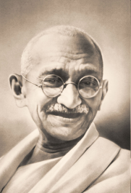
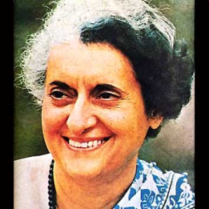
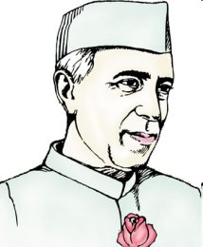
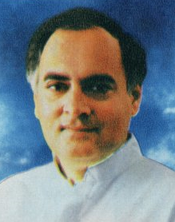
MahatmaGandhi
Indira Gandhi
Nehru
Rajiv Gandhi

Slide 14
Wat hebben we nodig om een compleet beeld te krijgen?
Aandacht
Letten op detail
Letten op overzicht
Kennis van wat te verwachten valt
Interesse
………

Slide 15
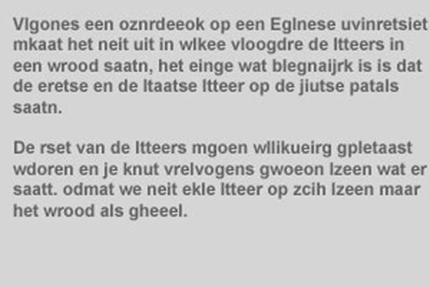
Soms werkt het anders ……..
Wat hebben we echt nodig?

Slide 16
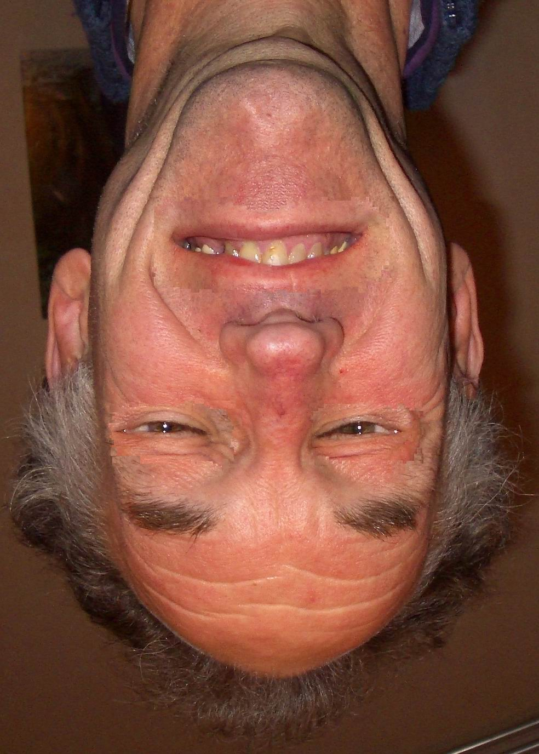
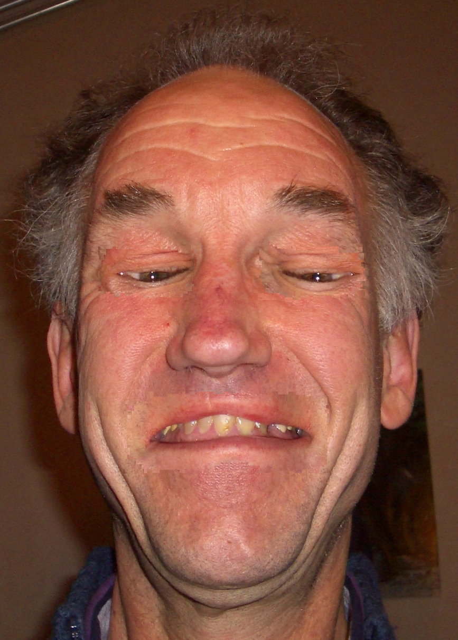
Misleiding?
Welke emoties meen je te zien bij deze persoon?
Wat zie je als je deze foto rechtopzet (180ºdraait)?

Slide 17
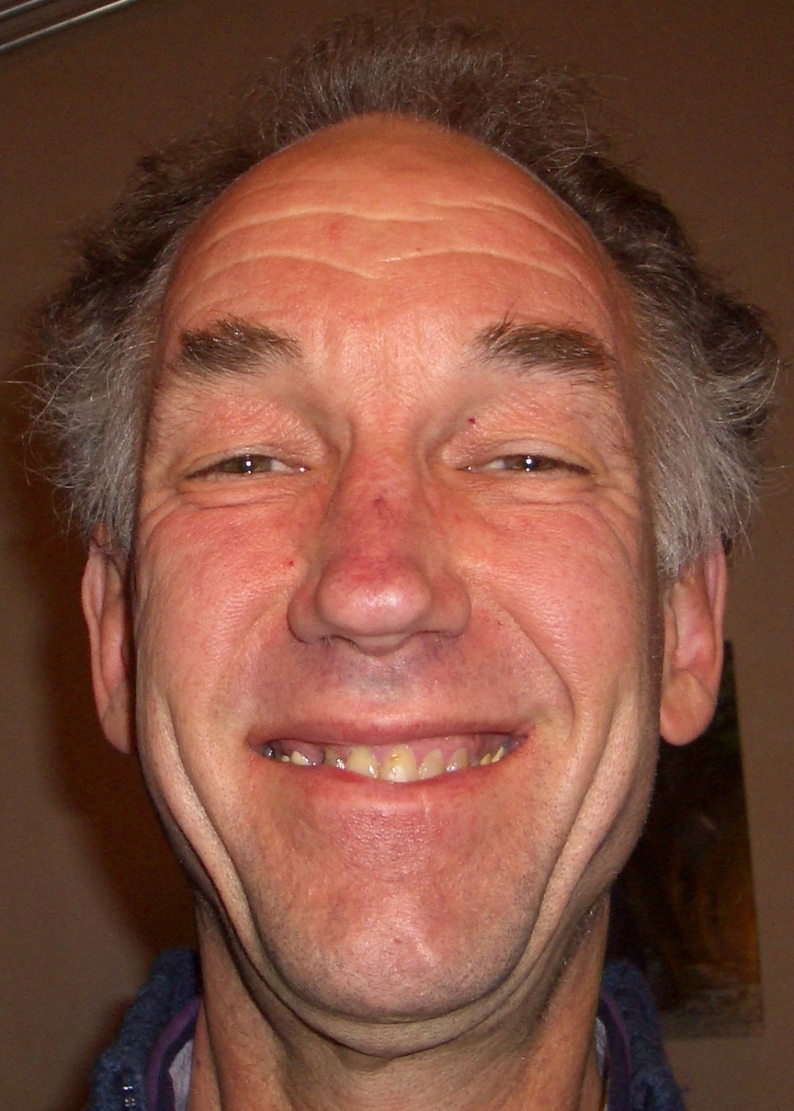
Zo was de oorspronkelijke foto

Slide 18
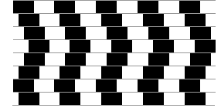
Wat valt je op?

Slide 19
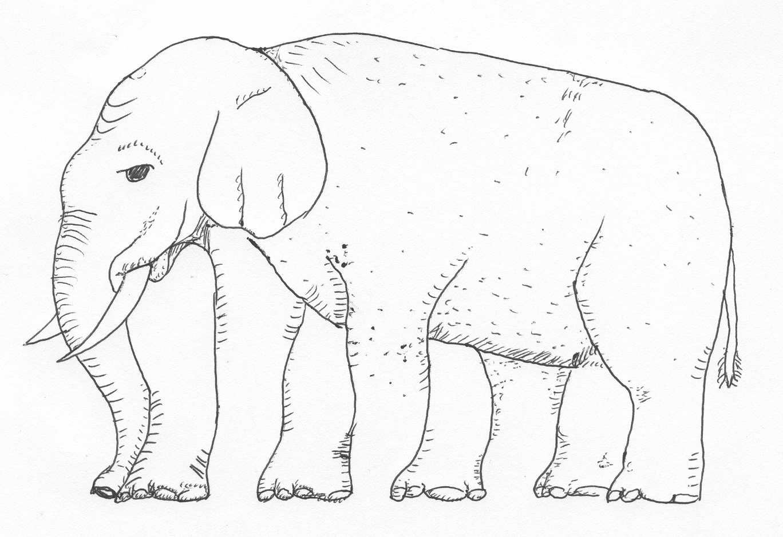
Hoeveel poten heeft deze olifant?
En als je het onderste deel bedekt?

Slide 20
Hoeveel poten heeft deze olifant?
En als je het bovenste deel bedekt?

Slide 21

Detail of……..

Slide 22
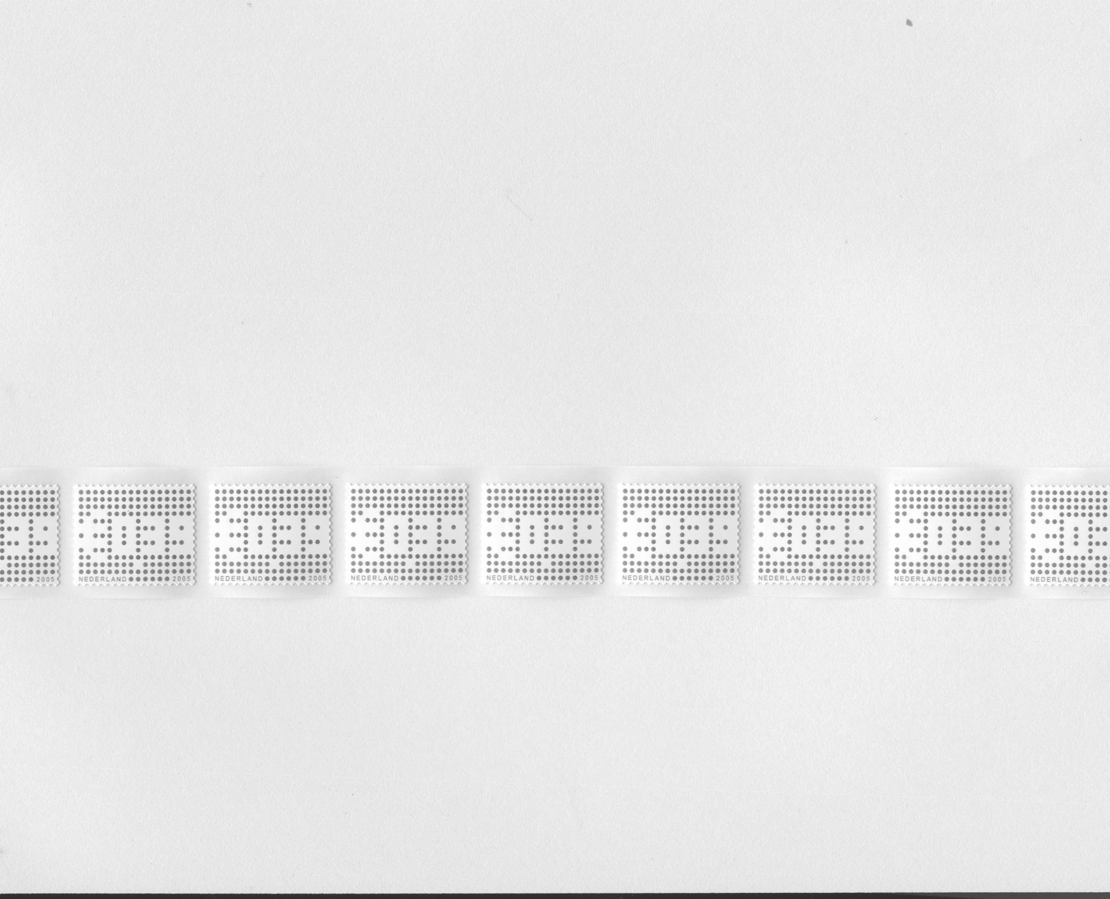
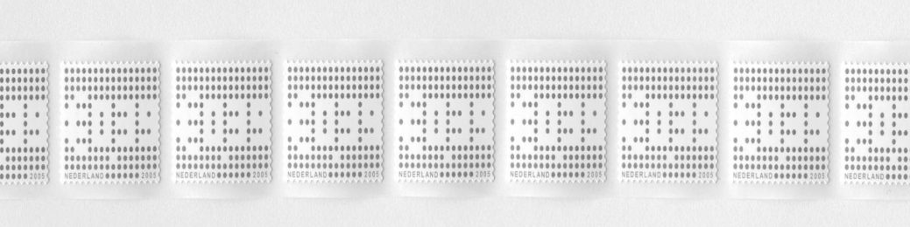

Detail of …
overzicht?

Slide 23
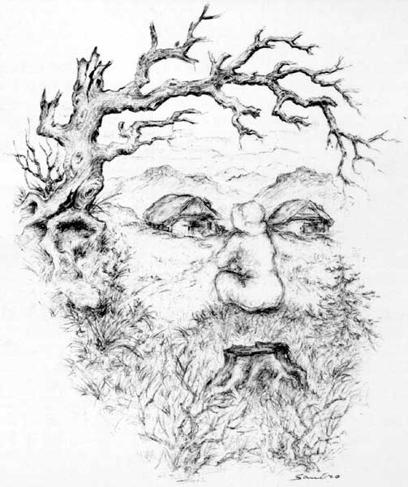
Wat valt je het eerste op?
Wat daarna?

Slide 24
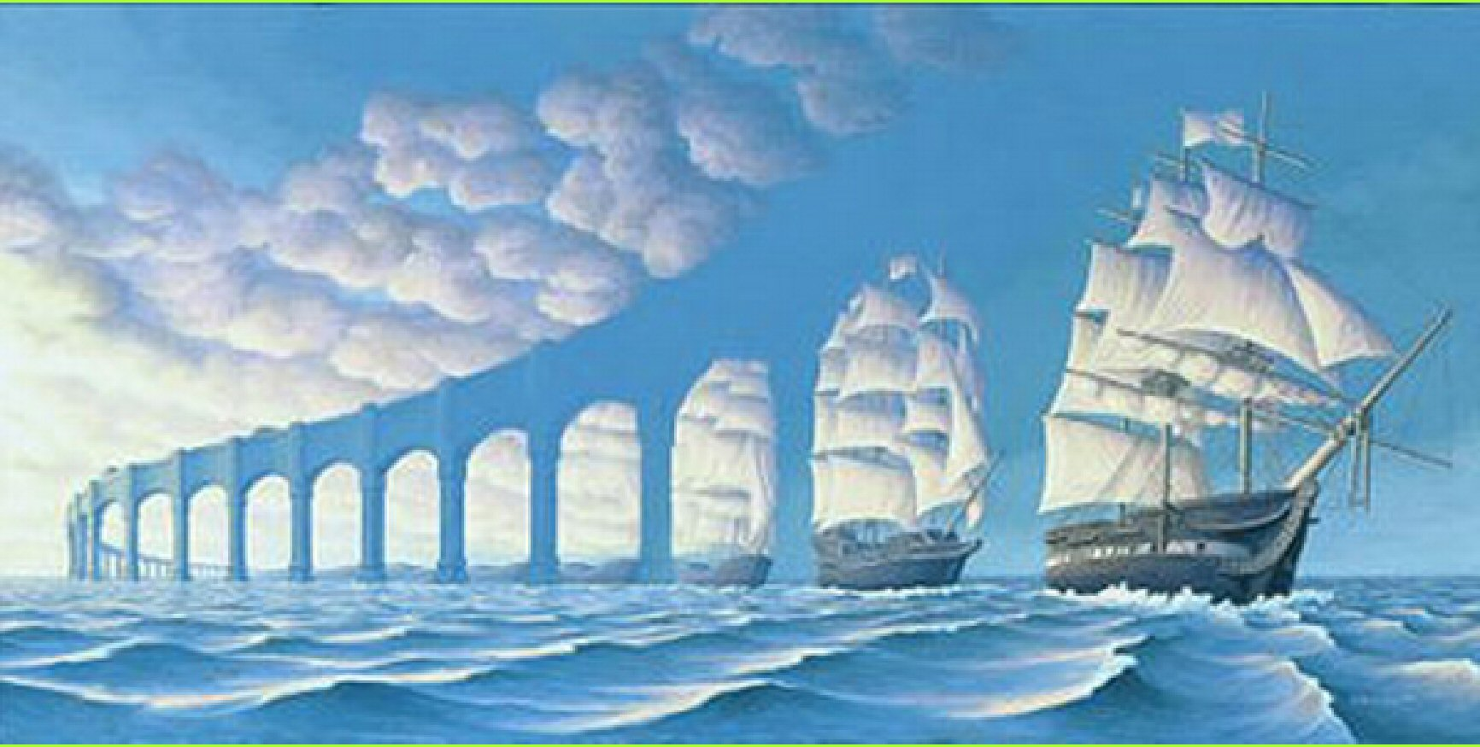
Waar gaat je aandacht naar toe?

Slide 25
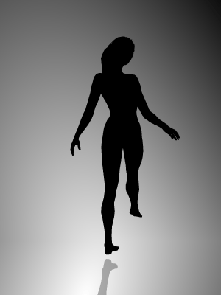
Links om of rechts om?

Slide 26
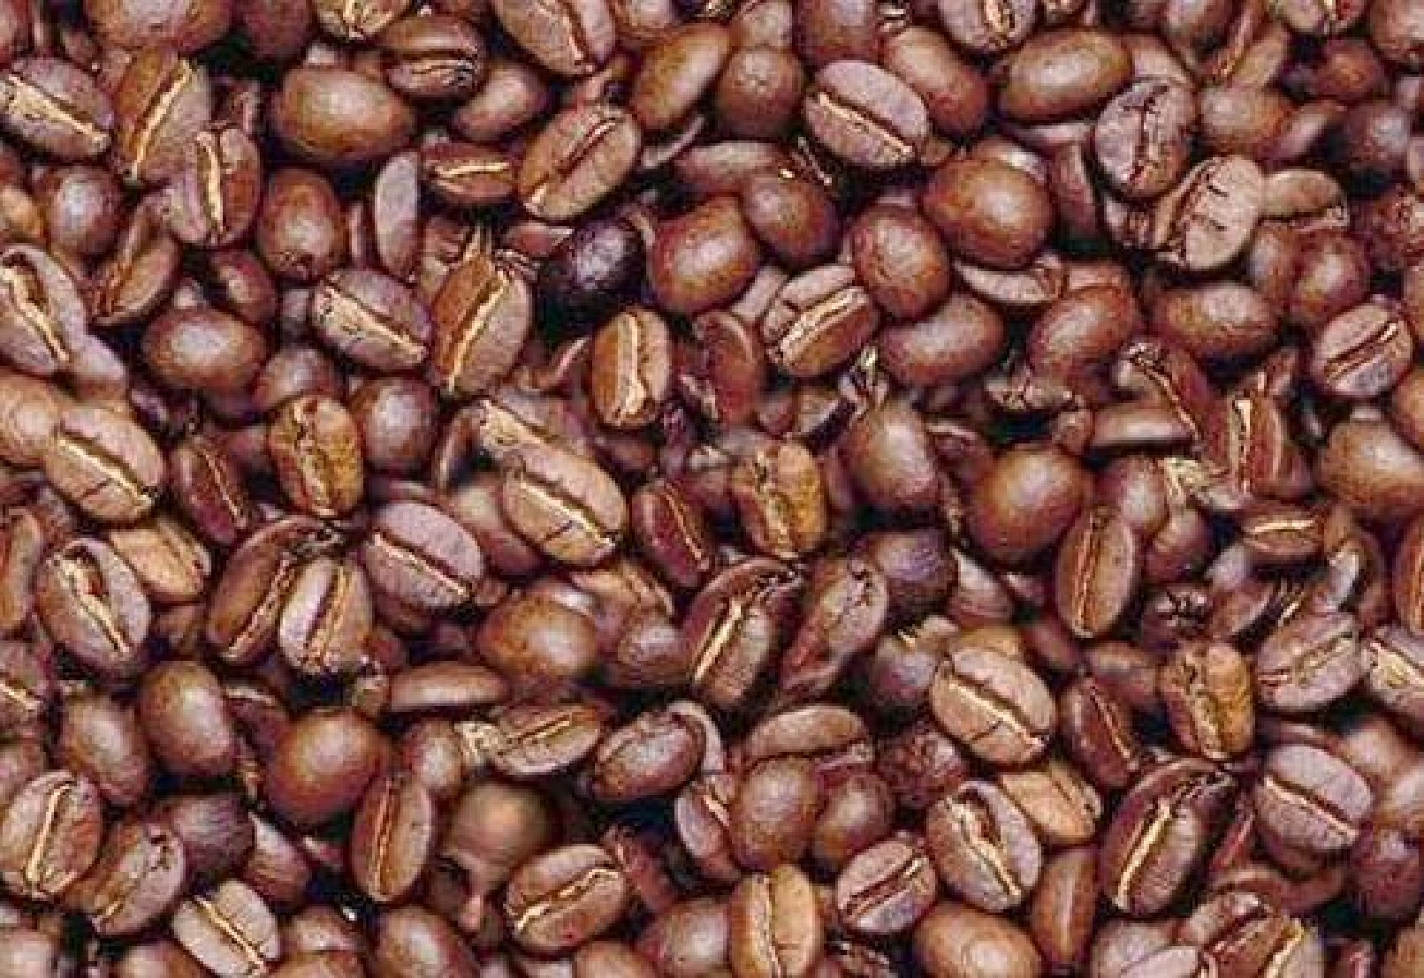
Ontdek Mr. Bean
Wat is de functie van een zoekbeeld?

Slide 27
Ontdek Mr. Bean 2
Hoeveel sneller ging het nu?
Wat is de functie van een zoekbeeld?

Slide 28
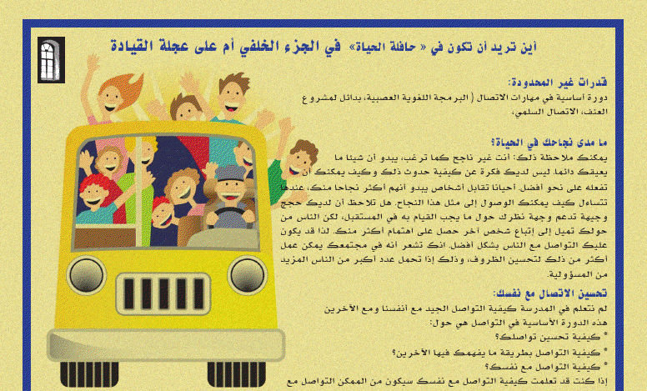
Kleine details die belangrijk worden als je er op let.

Slide 29
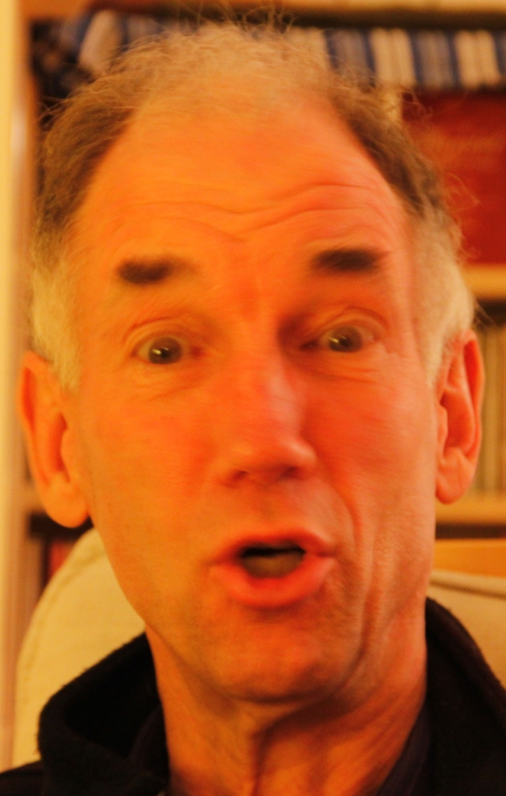
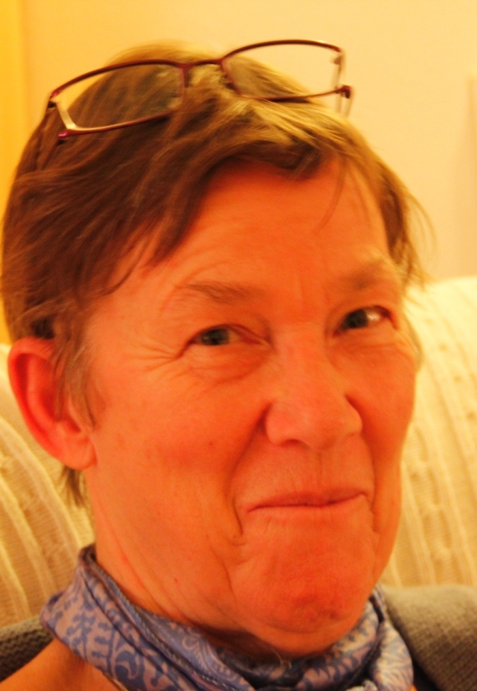
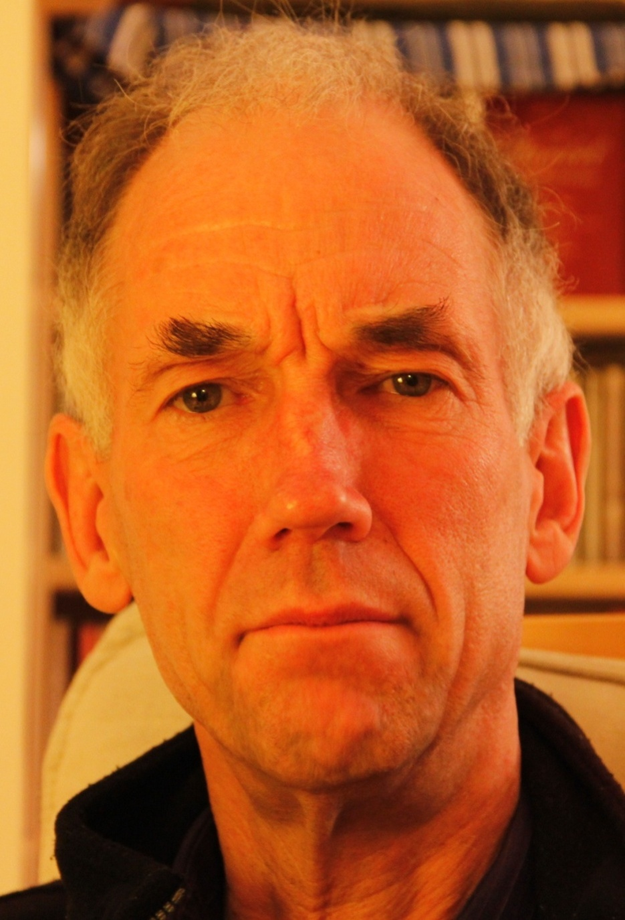
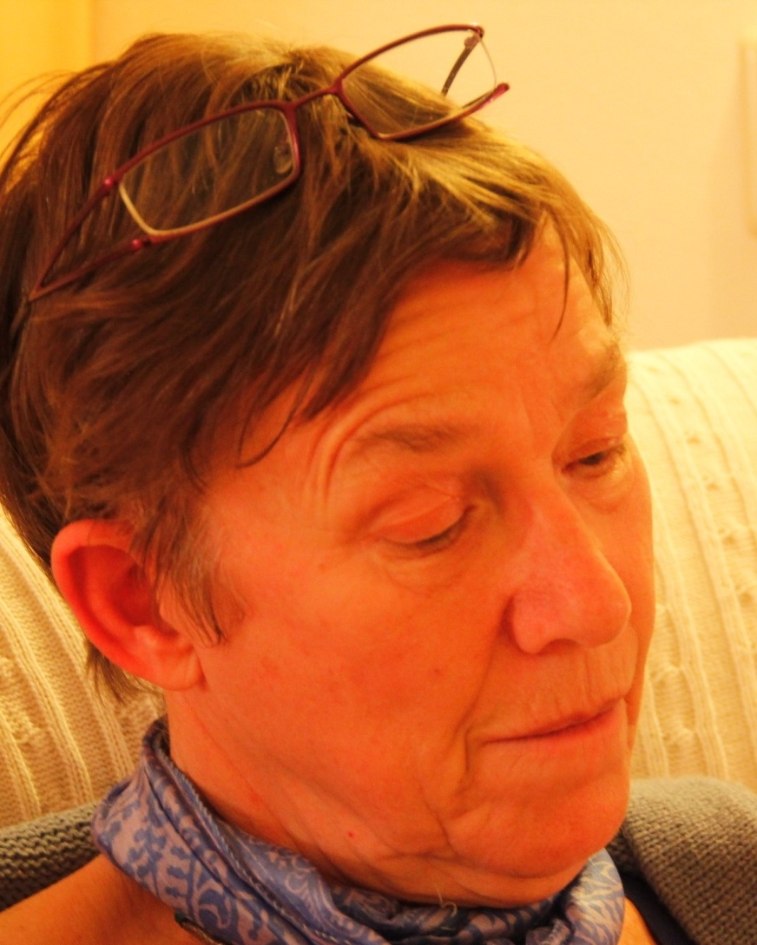
Welke kenmerken veranderen?
Kleur van de huid:
Licht …………………………………………………….. Donker
2. Spanning van de huid:
Glimmend …………………………………………Niet glimmend
Symmetrisch ……………………………………..Asymmetrisch
3. Ademhaling
Snel ………………………………………….………Langzaam
Hoog …………………………………………….……Laag
4. Grootte van de onderlip, stand van de mondhoek
Lijnen ……………………………………………..Geen lijnen
Mondhoek omhoog …………………Mondhoek omlaag
5. Ogen
Focus scherp …………………………………………Niet scherp
Pupil verwijd …………………………………….…Niet verwijd

Slide 30
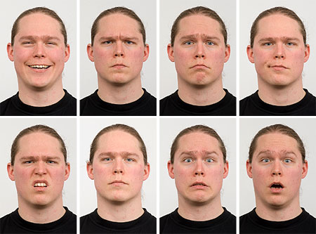
Kleine details in het veranderen
van de gezichtsspieren …………..

Slide 31
Oefening: Zintuiglijk waarneembaar of interpretatie?
Zintuiglijk Waarneembaar (= ZW) of Interpretatie(= IP)
Haar lippen werden smaller en de spieren in haar gezicht spanden zich….
ZW
2 Er lag een warme uitdrukking op z'n gezicht…………………………………….
I
3 Het was duidelijk dat hij opgelucht was…………………………………………..
I
4 Ik wist dat z'n hart 180 slagen per minuut ging………………………………….
I
5 Voor de verantwoordelijkheden van haar baan stond ze onder zware druk….
I
6 Z'n spreektempo ging sneller en de toon van z'n stem werd hoger…………..
ZW
7 Toen jij hem aanraakte kon ik de nieuwsgierigheid op z’n gezicht zien………
I
8 Plotseling ging haar ademhaling langzamer en haar borst bewoog amper…..
ZW
9 Haar gelaatskleur werd donkerder toen ze rechts naar beneden keek……….
ZW
10 Toen ze sprak kon ik de vreugde in haar stem horen…………………………..
I
11Toen hij voorover leunde ging z'n ademhaling sneller………………………….
ZW
12 Toen ze glimlachte wist ik dat ze opgetogen was……………………………...
I
13 Z'n stem klonk luider omdat hij opgewonden was……………………………..
I
14 Haar mondhoek ging omhoog en toe wist ik dat ze blij was…………………..
I
15 Zijn huidskleur werd bleker en zijn ademhaling sneller……………………….
ZW

Slide 32
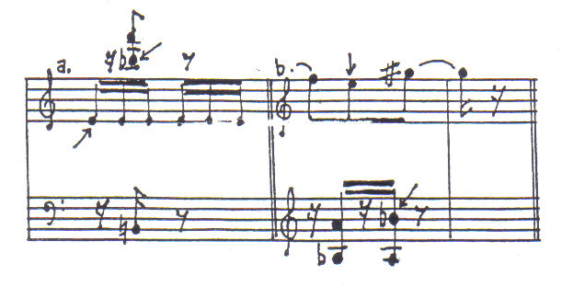
Oefening Tonaliteit waarnemen.
Luistert met de ogen dicht naar het verhaal.
Let niet op de inhoud maar op de volgende kleine veranderingen in tonaliteit:
Geef met - - , - , +, + en ++ welke veranderingen je hoort in het begin het midden en het einde van het verhaal.
 | begin | midden | eind
Volume (hard/zacht)
Ritme (regelmatig/onregelmatig)
Stembuigingen en klemtoon op bepaalde woorden of lettergrepen, (die als vragend of stellend geïnterpreteerd kunnen worden)
Tempo (snel/langzaam)
Pauzes tussen woorden en/of zinnen.
Toonhoogte.
Timbre (de aard van de toon, bijvoorbeeld met veel of weinig boventonen)

